Slide 1
3
3
6
تصحيح الرائز
تمرير الرائز
المراجعة 3
المراجعة 2
المراجعة 1

Slide 2

برمجة الأسبوع السادس
(ة)خاص بالأستاذ
الحصة 2
الحصة 1
الدرس 1
المراجعة 2
المراجعة 1
اَلأَعدادُ مِن 0 إِلى 999 (مراجعة المستلزمات)
الحصة 4
الحصة 3
تمرير الرائز
المراجعة 3
الحصة 5
تصحيح الرائز

Slide 3
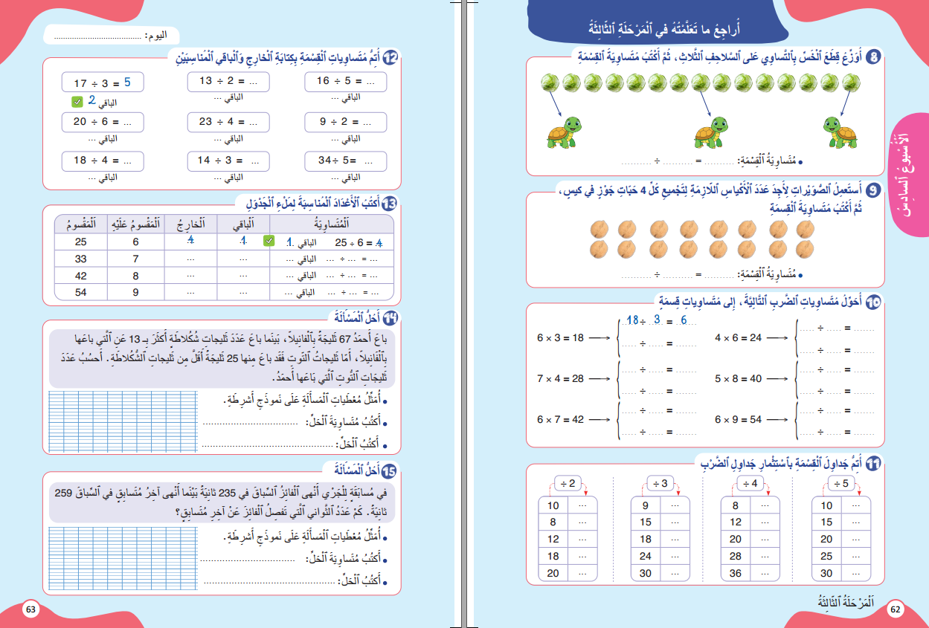
درس اليوم
(ة)خاص بالأستاذ
أراجع ما تعلمته في المرحلة الثالثة (3)

Slide 4

(ة)خاص بالأستاذ
مراحل الدرس
1
الافتتاح
1
3
1
2
  المراجعة
50
1
3
اختتام الحصة
2

Slide 5
(ة)خاص بالأستاذ
عند نهاية الدرس
على الأقل 80% من المتعلمين سيكونون قادرين على:
وضع وإنجاز عمليات جمع بالاحتفاظ؛
وضع وإنجاز عمليات طرح بالمبادلة؛
حل مسائل الجزء والكل باستخدام نموذج الأشرطة؛
حل مسائل المقارنة باستخدام نموذج الأشرطة؛
إجراء قسمة بالتوزيع وباستثمار الضرب.

Slide 6



اختتام الحصة
3
أنشطة المراجعة
2
افتتاح الحصة
1
    مرحباً يا أصدقاء. اليوم، سنراجع بعض الدروس السابقة.
Version provisoire pour la formation des enseignants

Slide 7

(ة)خاص بالأستاذ
افتتاح الحصة
1
الحساب الذهني

Slide 8

اختتام الحصة
3
أنشطة المراجعة
2
افتتاح الحصة
1
سنبدأ بالحساب الذهني. خذوا دفاتر البحث.
Version provisoire pour la formation des enseignants

Slide 9

اختتام الحصة
3
أنشطة المراجعة
2
افتتاح الحصة
1
لديكم دقيقة واحدة لإنجاز هذه العمليات. دوّنوا النتيجة فقط على دفاتركم.
A
5 × .. = 20
مثالٌ :
A
4
اُكْتُبوا على دَفاتِرِكُمْ:

Slide 10



اختتام الحصة
3
أنشطة المراجعة
2
افتتاح الحصة
1
عرض فيديو الحساب الذهني.
A
2 × 3 = ..
B
3 × 5 = ..
C
4 × 7 = ..
D
5 × 8 = ..
E
2 × 4 = ..
F
3 × 6 = ..
G
5 × 7 = ..
H
8 × 6 = ..

Slide 11
اختتام الحصة
3
أنشطة المراجعة
2
افتتاح الحصة
1
صححوا، لديكم دقيقة واحدة.
A
2 × 3 = 6
B
3 × 5 = 15
C
4 × 7 = 28
D
5 × 8 = 40
E
2 × 4 = 8
F
3 × 6 = 18
G
5 × 7 = 35
H
8 × 6 = 48

Slide 12
(ة)خاص بالأستاذ
  أنشطة المراجعة
2
وضع وإنجاز عمليات جمع مع الاحتفاظ؛

Slide 13

اختتام الحصة
3
أنشطة المراجعة
2
افتتاح الحصة
1
على ألواحكم، ضعوا وأنجزوا عملية الجمع التالية:
706 + 98

Slide 14
اختتام الحصة
3
أنشطة المراجعة
2
افتتاح الحصة
1
ارفعوا الالواح

Slide 15

اختتام الحصة
3
أنشطة المراجعة
2
افتتاح الحصة
1
من يقوم إلى السبورة ليضع وينجز العملية؟
706 + 98

Slide 16
اختتام الحصة
3
أنشطة المراجعة
2
افتتاح الحصة
1
صححوا.
1
1
706
+
098
804

Slide 17
اختتام الحصة
3
أنشطة المراجعة
2
افتتاح الحصة
1
ضعوا وأنجزوا عملية الجمع التالية:
527 + 184

Slide 18
اختتام الحصة
3
أنشطة المراجعة
2
افتتاح الحصة
1
ارفعوا الالواح

Slide 19
اختتام الحصة
3
أنشطة المراجعة
2
افتتاح الحصة
1
من يقوم إلى السبورة ليضع وينجز العملية؟
527 + 184

Slide 20
اختتام الحصة
3
أنشطة المراجعة
2
افتتاح الحصة
1
صححوا:
1
1
527
+
184
711

Slide 21
(ة)خاص بالأستاذ
  أنشطة المراجعة
2
وضع وإنجاز عمليات طرح لأعداد من 3 أرقام بالمبادلة

Slide 22
اختتام الحصة
3
أنشطة المراجعة
2
افتتاح الحصة
1
ضعوا وأنجزوا عملية الطرح التالية:
262 - 57

Slide 23
اختتام الحصة
3
أنشطة المراجعة
2
افتتاح الحصة
1
ارفعوا الالواح

Slide 24
اختتام الحصة
3
أنشطة المراجعة
2
افتتاح الحصة
1
من يقوم إلى السبورة ليضع وينجز العملية؟
262 - 57

Slide 25
اختتام الحصة
3
أنشطة المراجعة
2
افتتاح الحصة
1
صححوا.
5
12
262
-
57
205

Slide 26
اختتام الحصة
3
أنشطة المراجعة
2
افتتاح الحصة
1
ضعوا وأنجزوا عمليات الطرح التالية، ثم اكتبوا المتساوية. لديكم 3 دقائق، ثم نصحح:
723 - 89
358 - 276
723 - 89 = .......
358 - 276 = .......

Slide 27
اختتام الحصة
3
أنشطة المراجعة
2
افتتاح الحصة
1
من يقوم ليضع وينجز العملية الأولى؟ الثانية؟
723 - 89
358 - 276
723 - 89 = .......
358 - 276 = .......

Slide 28
اختتام الحصة
3
أنشطة المراجعة
2
افتتاح الحصة
1
صححوا.
11
2
15
6
1
13
358
723
-
-
276
89
82
634
634
82
723 - 89 = .......
358 - 276 = .......

Slide 29
(ة)خاص بالأستاذ
  أنشطة المراجعة
2
إنجاز قسمة بالتوزيع

Slide 30

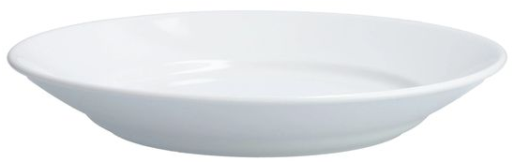
ارسموا، على ألواحكم، حبات الفاكهة ثم وزعوها على الصحون الأربعة ثم اكتبوا متساوية القسمة:

Slide 31
ارفعوا الالواح

Slide 32
من يقوم إلى السبورة، ليشرح لنا كيف وزع حبات الفاكهة؟

Slide 33
صححوا: التوزيع المناسب هو ما يلي:
9 ÷ 3 = 3

Slide 34
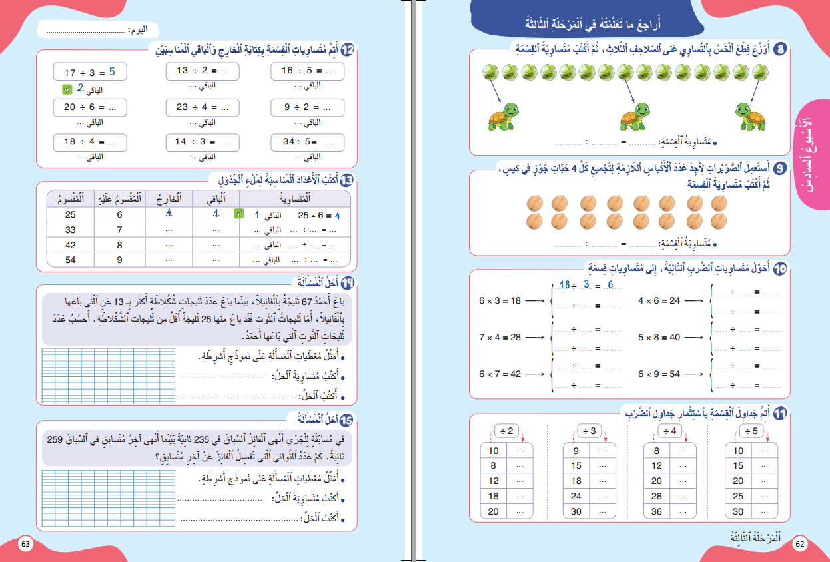
اختتام الحصة
3
أنشطة المراجعة
2
افتتاح الحصة
1
خذوا كراساتكم على الصفحة 62 وأنجزوا النشاط 8. لديكم دقيقة واحدة ثم نصحح.

Slide 35
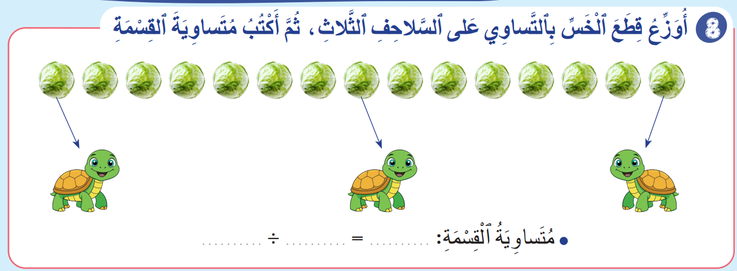
اختتام الحصة
3
أنشطة المراجعة
2
افتتاح الحصة
1
من يقوم إلى السبورة ليوزع قطع الخس على السلاحف؟

Slide 36
اختتام الحصة
3
أنشطة المراجعة
2
افتتاح الحصة
1
صححوا.
15
3
5

Slide 37
(ة)خاص بالأستاذ
  أنشطة المراجعة
2
إنجاز قسمة باستخدام جدول الضرب

Slide 38
على ألواحكم، جدوا خارج عملية القسمة التالية:
18 ÷ 3 = ...

Slide 39
ارفعوا الالواح

Slide 40
من يقوم إلى السبورة ليشرح لنا كيف توصل إلى الجواب؟
18 ÷ 3 = ...

Slide 41
صححوا: 18 قسمة 3 يساوي 6.
18 ÷ 3 = 6

Slide 42
اختتام الحصة
3
أنشطة المراجعة
2
افتتاح الحصة
1
خذوا كراساتكم على الصفحة 62 وأنجزوا النشاط 10. لديكم دقيقة واحدة ثم نصحح.

Slide 43
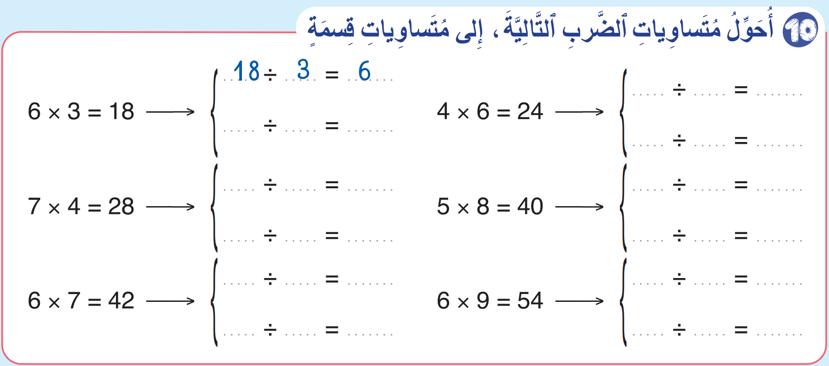
اختتام الحصة
3
أنشطة المراجعة
2
افتتاح الحصة
1
من يقوم إلى السبورة لينجز العنصر الأول؟ الثاني؟ ...

Slide 44
اختتام الحصة
3
أنشطة المراجعة
2
افتتاح الحصة
1
صححوا.
24
6
4
18
6
3
24
4
6
28
4
7
40
8
5
28
7
4
40
5
8
42
7
6
54
9
6
42
6
7
54
6
9

Slide 45
(ة)خاص بالأستاذ
  أنشطة المراجعة
2
استخدام نموذج الأشرطة لحل مسائل الكل والجزء

Slide 46
اختتام الحصة
3
أنشطة المراجعة
2
افتتاح الحصة
1
خذوا دفاتر البحث.
Version provisoire pour la formation des enseignants

Slide 47
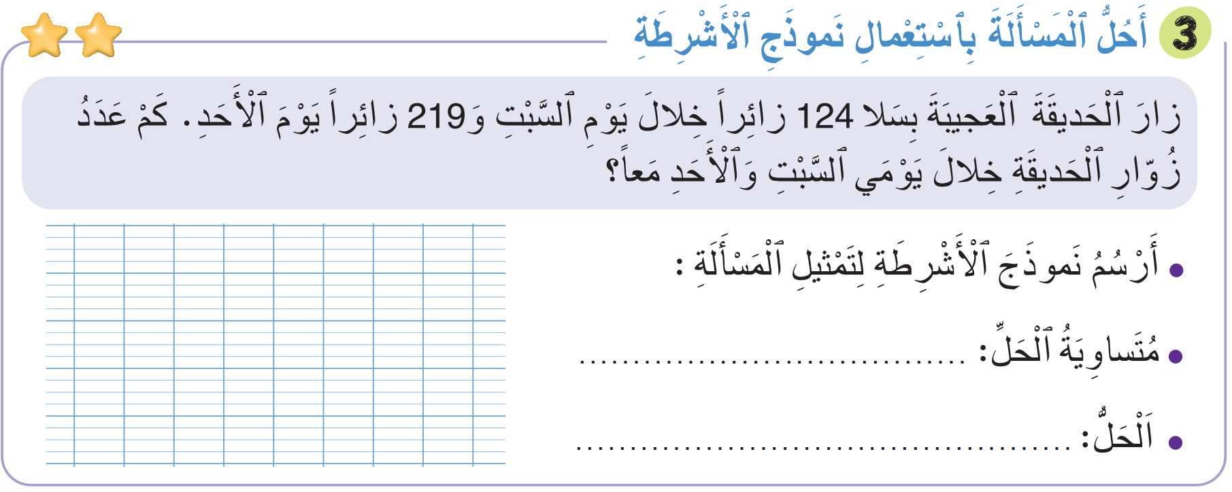
اختتام الحصة
3
أنشطة المراجعة
2
افتتاح الحصة
1
اقرؤوا المسألة ثم حلوها على دفاتر البحث. لديكم 3 دقائق ثم نصحح.
اِشْتَرَتِ الأُسْتاذَةُ فَاطِمَةُ عُلْبَةً بِهَا 112 حَبَّةَ حَلْوَى، وَوَزَّعَتْ مِنْهَا 70 حَبَّةً عَلَى تَلامِيذِهَا، وَالْبَاقِي وَزَّعَتْهُ عَلَى تَلامِيذِ الْمُسْتَوَى الرَّابِعِ. ما عَدَدُ الحَبَّاتِ الَّتِي وَزَّعَتْهَا الأُسْتاذَةُ فَاطِمَةُ عَلَى تَلامِيذِ الْمُسْتَوَى الرَّابِعِ؟

Slide 48
اختتام الحصة
3
أنشطة المراجعة
2
افتتاح الحصة
1
من يقوم إلى السبورة ليشرح لنا كيف نتوصل إلى الجواب؟
اِشْتَرَتِ الأُسْتاذَةُ فَاطِمَةُ عُلْبَةً بِهَا 112 حَبَّةَ حَلْوَى، وَوَزَّعَتْ مِنْهَا 70 حَبَّةً عَلَى تَلامِيذِهَا، وَالْبَاقِي وَزَّعَتْهُ عَلَى تَلامِيذِ الْمُسْتَوَى الرَّابِعِ. ما عَدَدُ الحَبَّاتِ الَّتِي وَزَّعَتْهَا الأُسْتاذَةُ فَاطِمَةُ عَلَى تَلامِيذِ الْمُسْتَوَى الرَّابِعِ؟

Slide 49
اختتام الحصة
3
أنشطة المراجعة
2
افتتاح الحصة
1
صححوا.
اِشْتَرَتِ الأُسْتاذَةُ فَاطِمَةُ عُلْبَةً بِهَا 112 حَبَّةَ حَلْوَى، وَوَزَّعَتْ مِنْهَا 70 حَبَّةً عَلَى تَلامِيذِهَا، وَالْبَاقِي وَزَّعَتْهُ عَلَى تَلامِيذِ الْمُسْتَوَى الرَّابِعِ. ما عَدَدُ الحَبَّاتِ الَّتِي وَزَّعَتْهَا الأُسْتاذَةُ فَاطِمَةُ عَلَى تَلامِيذِ الْمُسْتَوَى الرَّابِعِ؟
112
70
?
112 - 70 = 52
عَدَدُ الحَبَّاتِ الَّتِي وَزَّعَتْهَا الأُسْتاذَةُ
فَاطِمَةُ عَلَى تَلامِيذِ الْمُسْتَوَى الرَّابِعِ هو 63

Slide 50
اختتام الحصة
3
أنشطة المراجعة
2
افتتاح الحصة
1
اقرؤوا المسألة ثم حلوها على دفاتر البحث. لديكم 3 دقائق ثم نصحح.
فِي مَزرَعَةِ جَدِّ أَحْمَدَ، يُوجَدُ 127 شَجَرَةَ فَوَاكِهَ. 29 شَجَرَةً مِنْهَا أَشْجَارُ تُفَّاحٍ، وَ35 أُخرَى، أَشجارُ بُرْتُقَالٍ، وَالبَاقِي أَشْجَارُ زَيتونٍ. مَا عَدَدُ أَشْجَارِ الزَّيْتونِ فِي الْمَزْرَعَةِ؟

Slide 51
اختتام الحصة
3
أنشطة المراجعة
2
افتتاح الحصة
1
من يقوم إلى السبورة ليشرح لنا كيف نتوصل إلى الجواب؟
فِي مَزرَعَةِ جَدِّ أَحْمَدَ، يُوجَدُ 127 شَجَرَةَ فَوَاكِهَ. 29 شَجَرَةً مِنْهَا أَشْجَارُ تُفَّاحٍ، وَ35 أُخرَى، أَشجارُ بُرْتُقَالٍ، وَالبَاقِي أَشْجَارُ زَيتونٍ. مَا عَدَدُ أَشْجَارِ الزَّيْتونِ فِي الْمَزْرَعَةِ؟

Slide 52
اختتام الحصة
3
أنشطة المراجعة
2
افتتاح الحصة
1
صححوا.
فِي مَزرَعَةِ جَدِّ أَحْمَدَ، يُوجَدُ 127 شَجَرَةَ فَوَاكِهَ. 29 شَجَرَةً مِنْهَا أَشْجَارُ تُفَّاحٍ، وَ35 أُخرَى، أَشجارُ بُرْتُقَالٍ، وَالبَاقِي أَشْجَارُ زَيتونٍ. مَا عَدَدُ أَشْجَارِ الزَّيْتونِ فِي الْمَزْرَعَةِ؟
127
29 + 35 = 64
29
35
?
127 - 64 = 63
عَدَدُ أَشْجَارِ الزَّيْتونِ فِي الْمَزْرَعَةِ هو 63

Slide 53
(ة)خاص بالأستاذ
  أنشطة المراجعة
2
استخدام نموذج الأشرطة لحل مسائل مقارنة

Slide 54
اختتام الحصة
3
أنشطة المراجعة
2
افتتاح الحصة
1
خذوا دفاتر البحث.
Version provisoire pour la formation des enseignants

Slide 55
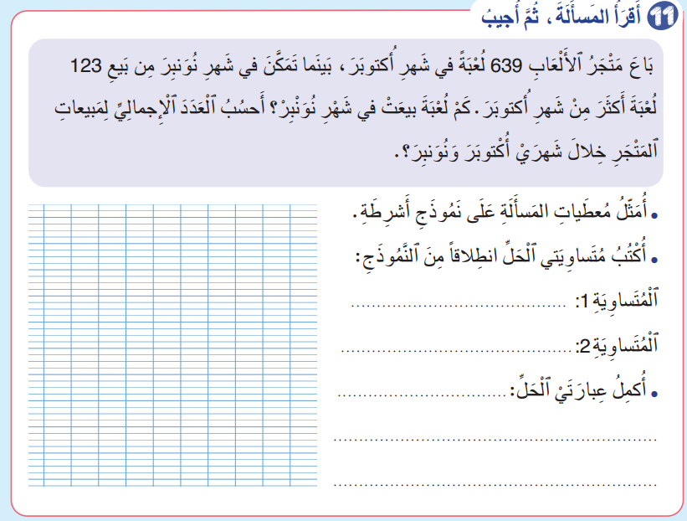
اختتام الحصة
3
أنشطة المراجعة
2
افتتاح الحصة
1
اقرؤوا المسألة ثم حلوها على دفاتر البحث. لديكم 3 دقائق ثم نصحح.
قَطَعَتْ حَافِلَةٌ فِي الْيَوْمِ الْأَوَّلِ مَسَافَةَ 245 كِيلُومِتْراً. وَفِي الْيَوْمِ الثَّانِي، قَطَعَتْ مَسَافَةً أَقَلَّ مِنَ الْيَوْمِ الْأَوَّلِ بِـ 30 كِيلُومِتْراً.
- مَا هِيَ الْمَسَافَةُ الَّتِي قَطَعَتْهَا الْحَافِلَةُ فِي الْيَوْمِ الثَّانِي؟
- مَا هِيَ الْمَسَافَةُ الْإِجْمَالِيَّةُ الَّتِي قَطَعَتْهَا الْحَافِلَةُ فِي الْيَوْمَيْنِ مَعاً؟"

Slide 56
اختتام الحصة
3
أنشطة المراجعة
2
افتتاح الحصة
1
من يقوم إلى السبورة لينجز العنصر الأول؟ الثاني؟ ...
قَطَعَتْ حَافِلَةٌ فِي الْيَوْمِ الْأَوَّلِ مَسَافَةَ 245 كِيلُومِتْراً. وَفِي الْيَوْمِ الثَّانِي، قَطَعَتْ مَسَافَةً أَقَلَّ مِنَ الْيَوْمِ الْأَوَّلِ بِـ 30 كِيلُومِتْراً.
- مَا هِيَ الْمَسَافَةُ الَّتِي قَطَعَتْهَا الْحَافِلَةُ فِي الْيَوْمِ الثَّانِي؟
- مَا هِيَ الْمَسَافَةُ الْإِجْمَالِيَّةُ الَّتِي قَطَعَتْهَا الْحَافِلَةُ فِي الْيَوْمَيْنِ مَعاً؟"

Slide 57
اختتام الحصة
3
أنشطة المراجعة
2
افتتاح الحصة
1
صححوا.
قَطَعَتْ حَافِلَةٌ فِي الْيَوْمِ الْأَوَّلِ مَسَافَةَ 245 كِيلُومِتْراً. وَفِي الْيَوْمِ الثَّانِي، قَطَعَتْ مَسَافَةً أَقَلَّ مِنَ الْيَوْمِ الْأَوَّلِ بِـ 30 كِيلُومِتْراً.
- مَا هِيَ الْمَسَافَةُ الَّتِي قَطَعَتْهَا الْحَافِلَةُ فِي الْيَوْمِ الثَّانِي؟
- مَا هِيَ الْمَسَافَةُ الْإِجْمَالِيَّةُ الَّتِي قَطَعَتْهَا الْحَافِلَةُ فِي الْيَوْمَيْنِ مَعاً؟
اليوم الأول
245 كلم
245 - 30 = 215
اليوم الثاني
؟
30 كلم
245 + 215 = 460
الْمَسَافَةُ الْإِجْمَالِيَّةُ الَّتِي قَطَعَتْهَا الْحَافِلَةُ فِي الْيَوْمَيْنِ مَعاً هي 460 كلم.

Slide 58
اختتام الحصة
3
أنشطة المراجعة
2
افتتاح الحصة
1
خذوا كراساتكم على الصفحة 63 وأنجزوا النشاط 15. لديكم دقيقة واحدة ثم نصحح.

Slide 59
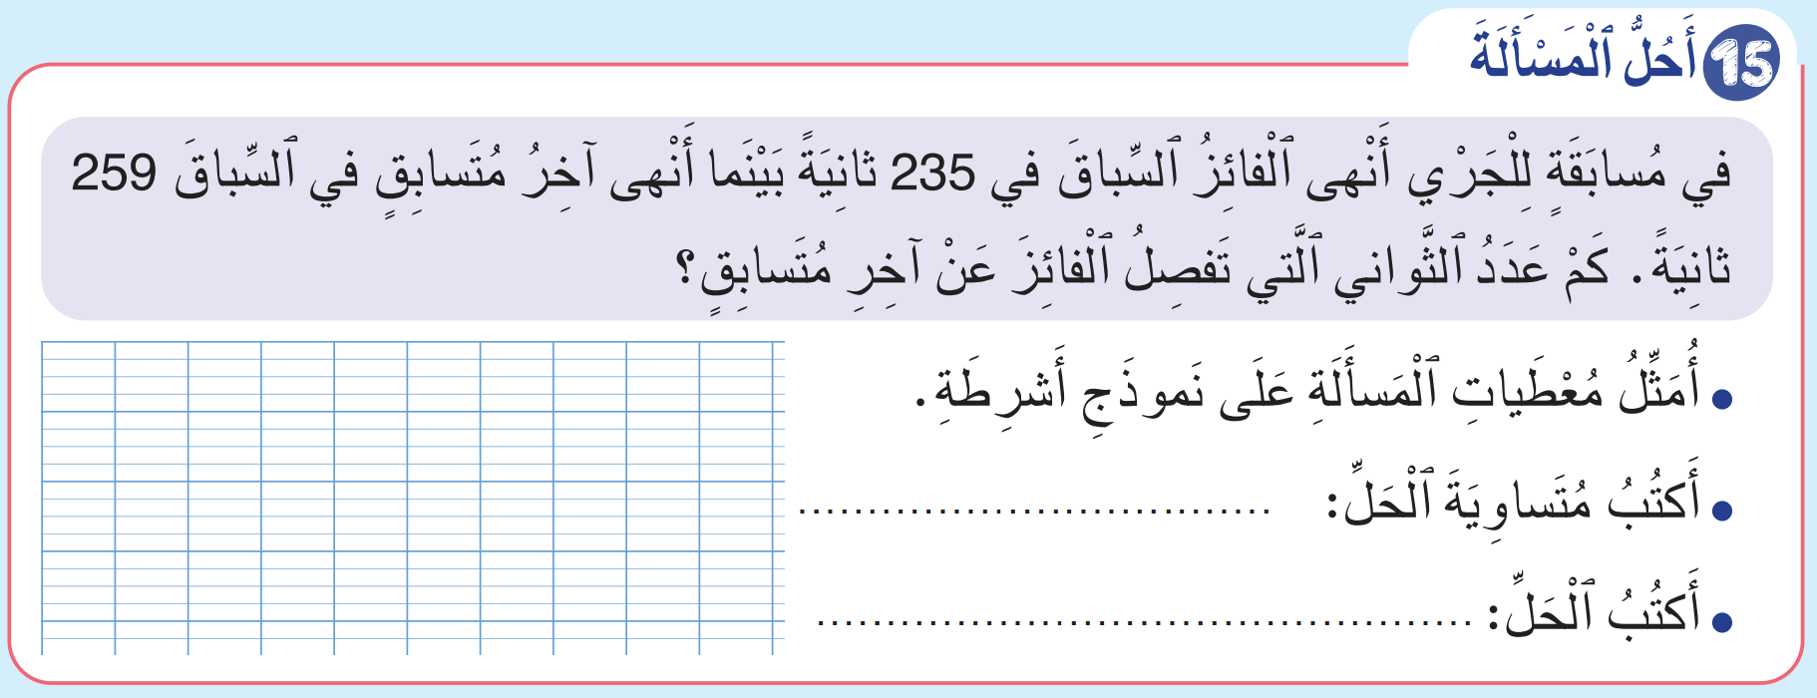
اختتام الحصة
3
أنشطة المراجعة
2
افتتاح الحصة
1
من يقوم إلى السبورة لينجز العنصر الأول؟ الثاني؟ ...

Slide 60
اختتام الحصة
3
أنشطة المراجعة
2
افتتاح الحصة
1
صححوا.
آخر متسابق
259
235
؟
259 – 235 = 24
المتسابق الفائز
عدد الثواني التي تفصل الفائز عن آخر متسابق هو 24 ثانية

Slide 61
(ة)خاص بالأستاذ
اختتام الدرس
5

Slide 62
اختتام الدرس
اختتام الحصة
أنشطة المراجعة
افتتاح الحصة
6
3
2
1
إلى اللقاء. في الحصة القادمة، سنقوم بتصحيح الأنشطة المنجزة في المنزل.

Slide 63

(ة)خاص بالأستاذ
بناء على إنجازات المتعلمين خلال أنشطة المراجعة
ما تقديرك لنسب التحكم في أهداف الدروس المراجعة؟
تسجل النسب على صفحة اليوم من مذكرة الأستاذ.

